Slide 1
Раздел «Анатомия» по дисциплине «Биология» для слушателей подготовительного отделения всех специальностей, изучающих биологию Анализаторы
Выполнил
ассистент кафедры довузовской
подготовки и профориентации Цурикова Н.В.

Slide 2
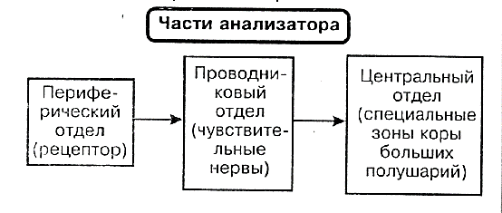
Анализатор – это система чувствительных нервных образований, воспринимающих, проводящих и анализирующих раздражения, которые действуют на человека

Slide 4
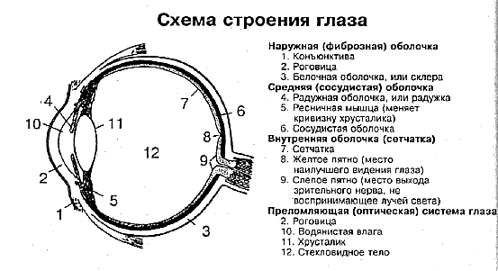

Slide 5
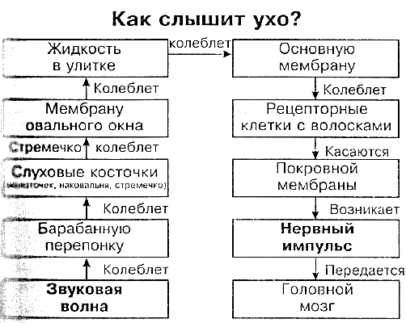

Slide 6
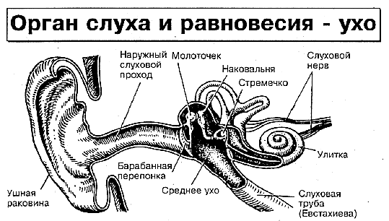

Slide 7
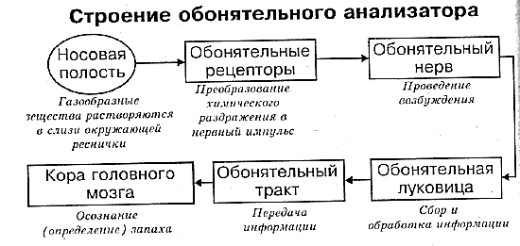

Slide 8
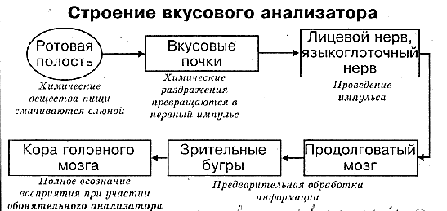

Slide 9
